Slide 1

Por qué aprender programación
Roberto Méndez Méndez y Jorge Macías Gómez
Un Mundo lleno de Programas

Slide 2
¿Qué acaso no sobran ya proGramas?

Slide 3
Unity

Slide 4
R

Slide 5
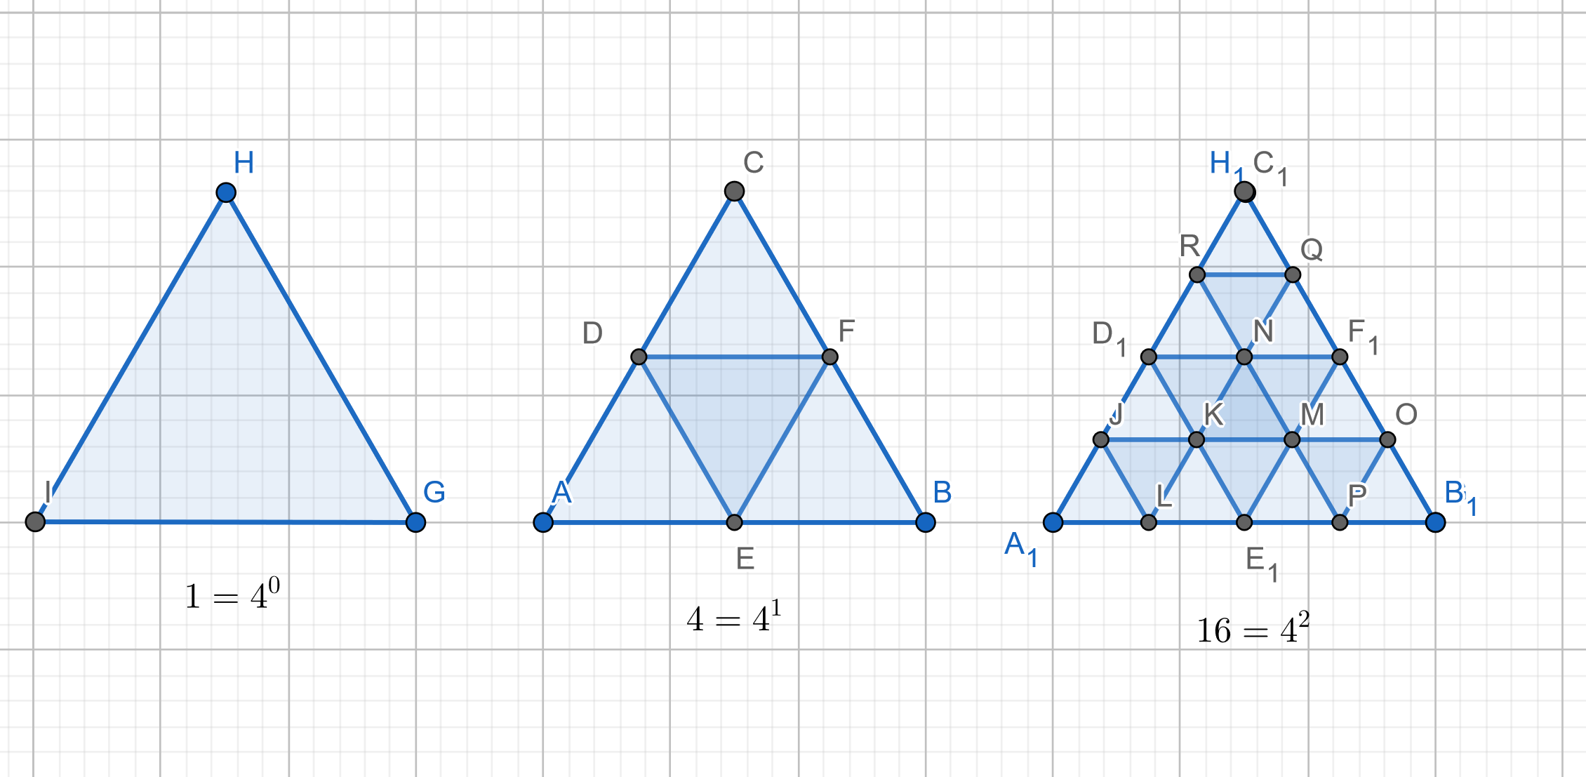
GEogebra

Slide 6
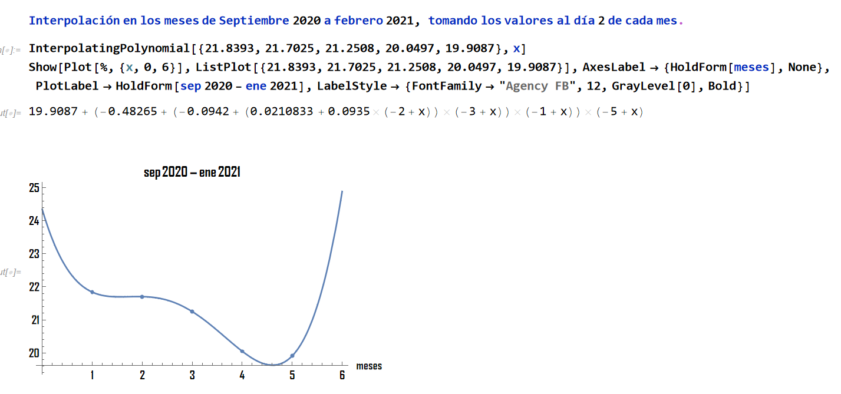
Wolfram MathematicA

Slide 7

Haz pensado Como encuentran las cadenas de ADN

Slide 8

Cómo demostrar teoremas Matemáticos ”El teorema DE LOS 4 COLORES” “Cantidad de Primos Menores a un Entero dado”

Slide 9

Como graficas y obtiEnes información de UNA BASE de Datos

Slide 10
BIENVENIDOS

